Slide 1


基于专利数据的企业技术创新
机会识别方法研究
汇报人：姚秀

Slide 2

目录
CONTENT
01 背景
02 创新机会识别方法构建
03 实例分析

Slide 3

背景
01.
现今在技术迅速更迭的知识经济时代，科技技术创新已然成为企业不断提升自身核心竞争力的关键要素。
一旦企业在关键技术方向的识别和选择上有所偏差，不仅会错失最佳解决问题时机，造成大量人力和物力资源的浪费，而且还会影响企业未来技术的进一步发展。
因此，准确分析未来技术演化趋势，并及时把握技术更替带来的良好机遇对企业提升业务问题的求解绩效尤为重要。
PART 01

Slide 4



Kang等利用文本挖掘技术构建专利地图，通过定量分析技术新颖度，并对发光二极管的热管理技术进行了实例研究。
李乾瑞等运用SAO语义分析的技术，构建技术路线图来分析染料敏化太阳能电池领域的技术演化路线，以识别可能存在的技术创新方案；
但是国内外的研究较少对其所提出的技术创新机会进行评价分析，一些学者专注于新兴的技术，刻意强调所研究领域技术的新颖性，而忽略了企业实际的技术应用能力，以致于其研究分析得出的技术创新机会并不一定适合当前企业产业技术的发展方向，往往难以在企业得到实际有效的应用。
国内外研究
关键词
关键词
关键词

Slide 5
因此，本文在前人研究的基础上，引人了基于专利三维技术功效图的技术创新机会分析方法，采用大数据文本分析技术，挖掘相关新兴技术专利数据中隐含的创新机遇。
一方面可以针对企业产品功能需求，找到对应的技术组合方案情况，并与企业技术功效图进行对比分析，从而发现技术创新机会；
另一方面可以通过综合分析每一技术机会的动态发展趋势，主要从技术新颖度和技术实现可能性角度来计算分析技术创新机会的潜在价值以辅助决策。这对于企业推进技术创新和研发决策具有重要的理论研究价值和现实指导意义。

Slide 6
创新机会识别方法构建
02.
1.专利三维技术功效矩阵的构建
2.基于专利三维技术功效矩阵的技术创新
机会识别分析
3.技术创新机会评价分析
PART 01

Slide 7
2.1专利三维技术功效矩阵的构建
1.数据的采集和清理
对产品以及产品功能需求进行综合性分析和规范化表述,以“产品＋产品功能”为关键词来全面、准确地检索相关专利信息,如“豆浆机＋减震降噪”等。将抽取到的所有数据通过文本去重、分句分词﹑删除停用词、词性标注等方式，去除大量无用的噪点数据，不断精简原始数据库，从而形成专利语料库。
2主题分类、技术词与功效词提取
基于LDA模型确定了产品所在领域的技术主题和功效主题。继而进行专利技术词和功效词的提取。
3.可视化分析
以功效特征为x轴,技术特征为y轴时间节点为z轴,建立空间直角坐标系形成三维技术功效矩阵结构。并进行专利数据填充，进而统计相对应技术、功效和时间在各个交点位置上的的专利数量。
Notes:
首先对产品以及产品功能需求进行综合性分析和规范化表述,以“产品＋产品功能”为关键词来全面、准确地检索相关专利信息,如“豆浆机＋减震降噪”等。将抽取到的所有数据通过文本去重、分句分词﹑删除停用词、词性标注等方式，去除大量无用的噪点数据，不断精简原始数据库，从而形成专利语料库。

Slide 8
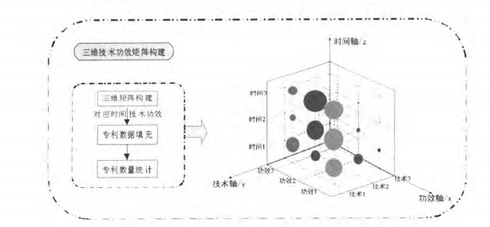
将已统计好的专利数量填充到三维技术功效矩阵中的对应交点处，并以气泡图的形式更直观地展示出各交点处的专利数量大小"',完成三维技术功效图的构建。通过三维技术功效图的可视化分析,可得到该研究领域技术研发的技术成熟度和延续性信息，以及技术发展趋势，进而识别该领域技术创新机会。

Slide 9
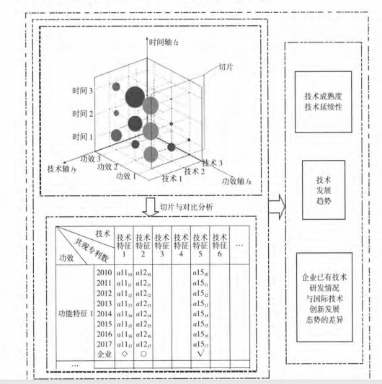
2.2专利三维技术功效矩阵技术创新机会的识别分析
构建出三维技术功效矩阵后,进而对三维技术功效矩阵x轴上每个功效特征节点进行平行于y-z平面的切片分析,与企业技术功效图进行综合对比得出企业已有技术研发情况与国际技术创新发展情况的差异,进而初步识别技术创新机会。

Slide 10
(1)若一个技术机会所涉及的专利数量整体分布较密集﹑气泡较大.技术成熟度较高,且专利数量的动态演化趋势也比较平稳、连续性较好,则为该领域技术研发的热点。
(2)若某一技术机会所包含的专利数量总体上较少，且发展的连续性较差，则为技术研发的稀疏点。对于稀疏点,说明该类技术研发已有一定的基础,但技术成熟度不高，尚没有形成系统，若企业还没有对其投入较多关注，未来在结合市场需求发展情况的前提下，企业可适度投入研发。
(3)若某一技术机会所包含的专利数量在整个时间段都极少，甚至几乎没有相关专利,则为该技术领域的空白点。则该技术机会的基础技术尚且不够扎实，企业可适当关注，待基础技术逐渐成熟，取得一定的突破后,结合市场需求方向及时抓住时机进行规划布局技术研发方向和力度。

Slide 11
2.3技术创新机会评价分析
进一步对技术创新机会进行潜在价值评价分析，
评估技术机会是否切实适合企业技术创新发展,
具有重要的理论价值和实践意义。
本文主要从技术新颖度和技术实现可能性
两个角度来计算分析技术创新机会的潜在价值。

Slide 12
通过同行评议法、专家打分法等定性方法和数据挖掘技术、数理统计方法
等定量方法相结合的方式来计算分析各技术创新方向的潜力参数:
技术新颖度 和技术实现可能性 。
公式(1)左边表示第i种技术创新机会的潜在价值。各项指标的权重
系数分别为 、 ,由专家打分确定。

Slide 13
公式表示计算分析第i种技术创新机会的技术新颖度
式中αti表示第i种技术创新机会所对应的技术功效组合分支近五年所包含的专利数量,
αni表示该技术功效组合分支所有年份包含的专利数量总和。由此说明如果一个技术
创新机会近几年发展趋势越好，其所包含的近五年的专利数量越多,其技术新颖度越高。
c(t)表示企业对该技术创新机会已经有所研究和应用的程度，由企业内部专家通过分析
企业研发成果、实验报告、产品案例等信息来确定.
表示第i种技术创新机会所对应的技术功效组合分支所包含的专利数量.

Slide 14
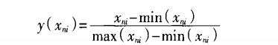
公式表东示对技术机会的以上各项参数进行归一化处理。以上各项参数值根据
其自身的特点有着不同的计量单位，需对其进行归一化处理来计算各技术创新
机会潜在的价值。通过以上公式的计算分析可得出各个技术创新机会的潜在价值
，并根据其大小来排序.

Slide 15
3.实例分析
论文以豆浆机领域的关键词在该平台数据库中进行专利检索，共检索到全国2000—2018年间发布的相关专利6 362条。
选取2010—2017年共设置了八个时间节点，以功效特征词为x轴、技术特征词为y轴、时间节点为z轴建立.三维空间结构,其中每一纵向分支表示该研究领域的一个技术机会，气泡的大小程度体现出各个交点处对应技术功效和时间的专利数量有多少。

Slide 16
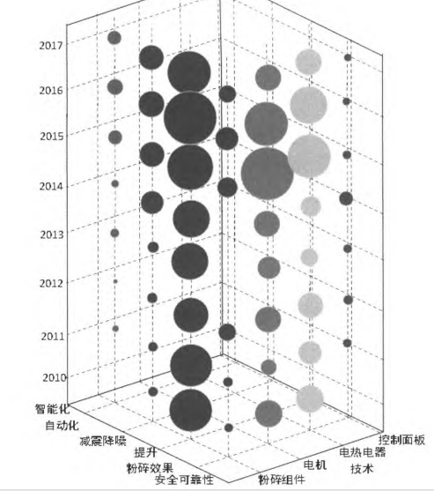
三维技术功效图

Slide 17
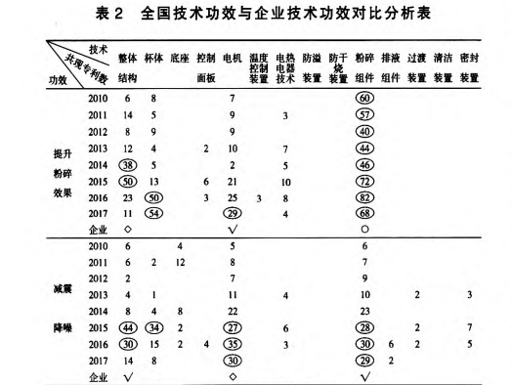
从图3、表2中可以看出,通过
改进粉碎组件来提升粉碎效果
(技术机会2)的专利数量处于明显的突出地位，贯穿整个时间段，其专利数量一直处于较高水平，是该领域技术研发的热点。
另外，通过改善粉碎组件来实现智能化自动化(技术机会7)为该领域技术研发的空白点,其所包含的专利数量在整个时间段都很少，由此看来，该技术机会的基础技术尚且不够扎实，企业可适当关注,待基础技术逐渐成熟，取得一定的突破后，及时抓住时机进行规划布局技术研发方向和力度.

Slide 18
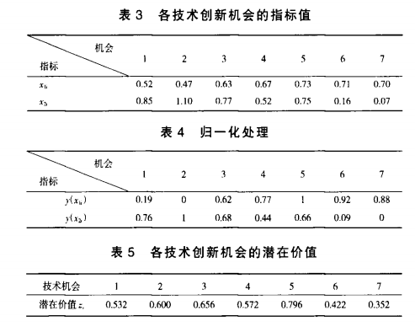
结果分析，根据潜在价值的高低可得出最佳技术创新机会的排序依次为:5、3、2、
4、1、6、7。企业决策人员在确定接下来的技术创新发展方向时，可优先考虑排在前面
的技术机会，继而将相关专利方案推送给相关产品设计或产品决策人员。

Slide 19
谢谢观看

